Slide 1
YCS ICT事業部 インターンシップ​ 成果発表
2024年9月9日～2024年9月20日
RPAチーム
氏名：グエン バン ス
指導担当者：安藤 裕一
田中 克樹
ICT事業部インターン
NGUYEN VAN SU
2024.9.20（金）

Slide 2
目次
1. 実習内容の概要のその成果
2. 難しかったこと、悩んだこと
3. 自分が学んだこと
4. 最後に

Slide 3
1. 実習内容の概要とその成果
RPA設計・実装の業務体験
UiPathを使用し、自動化を進める
1) 基礎的な操作方法
2) 交通費検索
3) 打刻時間の転記処理（一番難しく、時間をかけた作業!!）

Slide 4
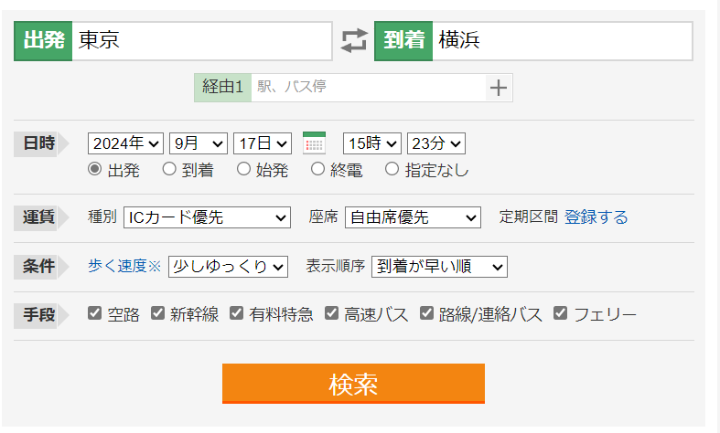
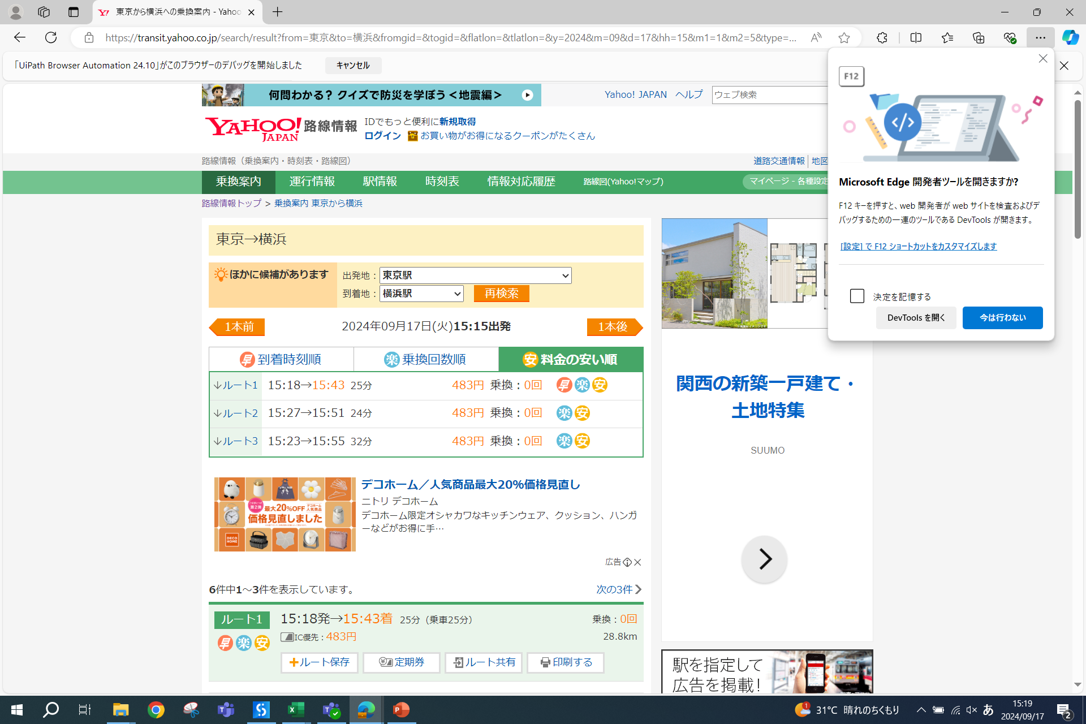
1. 実習内容の概要とその成果
2) 交通費検索
出発駅 | 到着駅 | 申請金額 | 最安金額
東京 | 横浜 | 471
小田原 | 浜松 | 4000
辰野 | 浜松 | 4510
出発駅 | 到着駅 | 申請金額 | 最安金額
東京 | 横浜 | 471 | 483
小田原 | 浜松 | 4000
辰野 | 浜松 | 4510
画像はhttps://transit.yahoo.co.jp/searchから抜粋

Slide 5
実演

Slide 6



1. 実習内容の概要とその成果
3) 打刻時間の転記処理
この単純作業が面倒でやり忘れがち！。
また、入力ミスなどがある。
打刻3回
人事Navi
!!
自動化したい
Power Apps
Excel

Slide 7


1. 実習内容の概要とその成果
3) 始業時間と終業時間の転記処理
どんな効果がある？
寺田さんという方がやってくれたそうです
こちらを自動化
PowerApps
SharePointList
Excel
Notes:
SharePointのところは寺田さんが作ってくれたそうです。

Slide 8
1. 実習内容の概要とその成果
3) 始業時間と終業時間の転記処理
定量効果
仮に1日一人当たり5分かかるとすると
5分*20日*12ヶ月＝1200分＝20時間
20時間＊80人＝1600時間
年間約1600時間が削減できる
定性効果
失念防止
入力ミスを防ぐ

Slide 9
実演

Slide 10
2. 難しかったこと、悩んだこと
打刻時間の転記処理を実装するときに、どこから手を付ければよいかわからなくて結構悩んでいた。
そこで指導担当者の方々の詳細な説明やアドバイスをいただいたことで、、全体的なフローチャートを書いて、それを基に進めた。

Slide 11
3. 学んだこと
RPAの設計・実装を通じて、初期的・具体的な自動化の技術スキルを習得した。また、職場の環境が体験できた。
イノベーションロードの見学を経て、ヤマハの歴史やイノベーションへの取り組みを知り、企業の文化への理解を深めた。
振り返り活動を通じて、自分の強みや改善点を見つけ、今後の成長に向けた具体的なアクションプランを立てた。また、振り返り活動の大切さを学んだ。
先輩社員からのお話を通じて、キャリアパスや生活、その他諸々について見通しを持てた。​

Slide 12
4. 最後に
このインターンシップで得た経験と知識を、今後の学校で勉強や将来のキャリアに活かしていきたいと考えている。
また、UiPathツールをこれからも自分で学習を進め、就活で一つのアピールポイントとしてスキルアップを目指す。
このような貴重な機会をいただき、本当にありがとうございました。

Slide 14
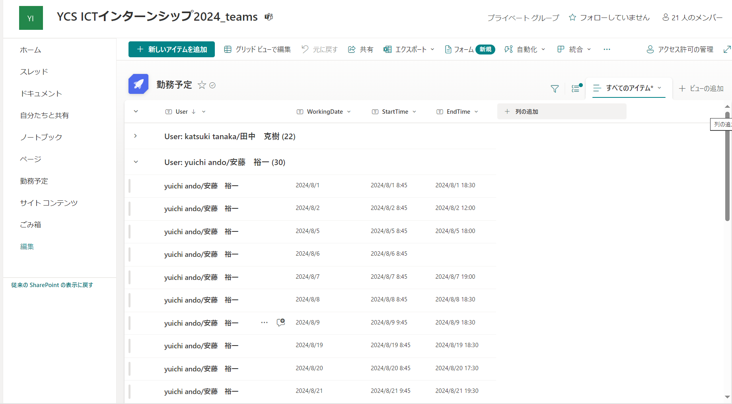

Slide 15
